Slide 1
Beispiel: HP- Fläche als Regelfläche mit Solid Edge (ST 6)
Eine HP- Fläche ist durch das windschiefe Erzeugendenvierseit ADBC festgelegt. Der Grundriss der HP- Fläche ist eine Raute.
Erzeuge die HP- Fläche mit einem CAD- Programm
Trimme die HP- Fläche mit zwei lotrechten Ebene durch EC und ED.
Trimme außerdem die HP- Fläche mit der zweitprojizierenden Ebene α durch C und D, welche zu π₁ unter 40° geneigt ist.
B
A
α‘‘
C
A‘‘
D
E
B‘‘
130
40°
80
C‘‘=D‘‘
C‘
120
A‘
B‘
E‘
70°
130°
D‘

Slide 2
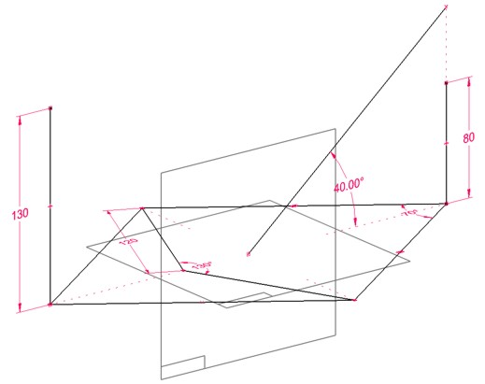
Beispiel: HP- Fläche als Regelfläche mit Solid Edge (ST 6)
Eine HP- Fläche ist durch das windschiefe Erzeugendenvierseit ADBC festgelegt. Der Grundriss der HP- Fläche ist eine Raute.
Erzeuge die HP- Fläche mit einem CAD- Programm
Trimme die HP- Fläche mit zwei lotrechten Ebene durch EC und ED.
Trimme außerdem die HP- Fläche mit der zweitprojizierenden Ebene α durch C und D, welche zu π₁ unter 40° geneigt ist.
B
A
C
Erstelle zunächst zwei Skizzen:
D
E
B
C‘
A
120
C
A‘
B‘
E‘
70°
130°
E
D
D‘
Skizze 1: Raute durch C und D mit den beiden Strecken zu E in der xy-Ebene.
Skizze 2: Die Punkte A und B in der yz – Ebene. Diese können entweder nur als Punkte eingezeichnet werden, oder so wie hier, Endpunkte von lotrechten Strecken durch die Rauteneckpunkte sein. Weiters kann hier auch schon eine Linie mit 40° Neigung zur Basisebene eingezeichnet werden, durch welche die Ebene α geht.

Slide 3
Beispiel: HP- Fläche als Regelfläche mit Solid Edge (ST 6)
Eine HP- Fläche ist durch das windschiefe Erzeugendenvierseit ADBC festgelegt. Der Grundriss der HP- Fläche ist eine Raute.
Erzeuge die HP- Fläche mit einem CAD- Programm
Trimme die HP- Fläche mit zwei lotrechten Ebene durch EC und ED.
Trimme außerdem die HP- Fläche mit der zweitprojizierenden Ebene α durch C und D, welche zu π₁ unter 40° geneigt ist.
B
A
C
Erstelle danach zwei Eigenpunktkurven:
D
E
B
Diese Eigenpunktkurven sollen zwei der windschiefen Erzeugenden ergeben. Hier wurden DB und CA gewählt.
A
C
Wähle dazu Registerkarte Flächen/ Befehlsgruppe Kurven/ Befehl Eigenpunkt.
E
Klick auf D, klick danach auf B und dann auf die Entertaste.
D
Sollte die gezeichnete Linie krumm sein, was manchmal passiert, dann klick in der Schnellmenüleiste auf den Icon für Endbedingungen.
Nun erscheinen in den beiden Endpunkten Symbole. Diese sollten auf die Bedingung natürlich eingestellt sein.
Wiederhole den Vorgang auch für die zweite Eigenpunktkurve durch C und A.

Slide 4
Beispiel: HP- Fläche als Regelfläche mit Solid Edge (ST 6)
Eine HP- Fläche ist durch das windschiefe Erzeugendenvierseit ADBC festgelegt. Der Grundriss der HP- Fläche ist eine Raute.
Erzeuge die HP- Fläche mit einem CAD- Programm
Trimme die HP- Fläche mit zwei lotrechten Ebene durch EC und ED.
Trimme außerdem die HP- Fläche mit der zweitprojizierenden Ebene α durch C und D, welche zu π₁ unter 40° geneigt ist.
B
A
C
Erzeuge eine Übergangsfläche oder ein Bluesurf .
E
D
B
Das Symbol für Übergangsfläche ist nicht in der Multifunktionsleiste zu finden. Füge es zur Schnellzugriffsleiste hinzu.
A
Klick dazu auf den kleinen Pfeil rechts an der Schnellzugriffsleiste, wähle „Anpassen“. Wähle im Menüfenster die Registerkarte Schnellzugriff. Erweitere dann bei „Befehle auswählen von“ dieses Menü durch Klick auf den Pfeil daneben. Wähle „Nicht in der Multifunktionsleiste enthaltene Befehle“. Hier kann nun relativ weit unten die Übergangsfläche gefunden und hinzugefügt werden.
C
E
D
Der Befehl Blue Surf (Registerkarte Flächenmodellierung/ Befehlsgruppe Flächen) erzeugt hier die gleiche Fläche wie der Befehl Übergangsfläche.
Die weitere Konstruktion ist in bei und die gleiche.
Wähle einen der beiden Befehle.

Slide 5
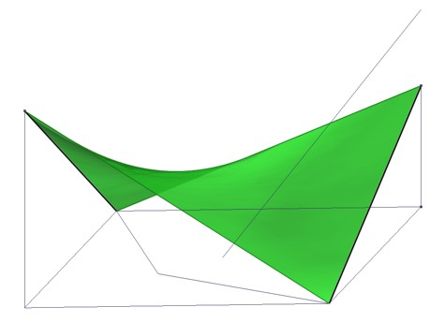
Beispiel: HP- Fläche als Regelfläche mit Solid Edge (ST 6)
Eine HP- Fläche ist durch das windschiefe Erzeugendenvierseit ADBC festgelegt. Der Grundriss der HP- Fläche ist eine Raute.
Erzeuge die HP- Fläche mit einem CAD- Programm
Trimme die HP- Fläche mit zwei lotrechten Ebene durch EC und ED.
Trimme außerdem die HP- Fläche mit der zweitprojizierenden Ebene α durch C und D, welche zu π₁ unter 40° geneigt ist.
B
A
C
Erzeuge eine Übergangsfläche oder ein Bluesurf .
E
D
B
Klick auf die Strecke BD. Je nachdem, welchem Ende der Mauszeiger näher ist, wird dieser Endpunkt mit einer kleinen Verdickung ersichtlich sein.
A
C
Klick danach auf den grünen Haken.
E
D
Führe den Mauszeiger auf die Strecke AC.
Es wird eine Verbindungslinie zwischen den beiden windschiefen Strecken angezeigt. Ist der Mauszeiger näher bei A, geht sie zu A, ist er näher bei C, geht sie zu C.
Klick so, dass die Verbindungslinie eine Seite des Erzeugendenvierseits (BC oder DA) ist.
Klick danach auf den grünen Haken, dann Vorschau und fertig stellen.

Slide 6
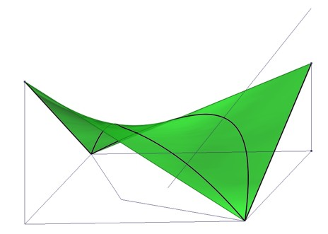
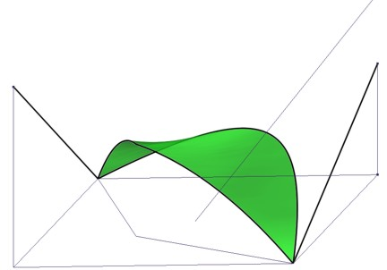
Beispiel: HP- Fläche als Regelfläche mit Solid Edge (ST 6)
Eine HP- Fläche ist durch das windschiefe Erzeugendenvierseit ADBC festgelegt. Der Grundriss der HP- Fläche ist eine Raute.
Erzeuge die HP- Fläche mit einem CAD- Programm
Trimme die HP- Fläche mit zwei lotrechten Ebene durch EC und ED.
Trimme außerdem die HP- Fläche mit der zweitprojizierenden Ebene α durch C und D, welche zu π₁ unter 40° geneigt ist.
B
A
C
Projiziere die Schnittlinien auf die Fläche und trimme entlang dieser.
E
D
B
Wähle Registerkarte Flächenmodellierung/ Befehlsgruppe Kurven/ Befehl projiziert.
A
Wähle als Kurve die Linien CE, ED. Klick darauf und danach auf den grünen Haken.
C
Wähle danach die Fläche auf welche die Kurve projiziert werden soll (HP-Fläche), und klick wieder auf den grünen Haken.
E
Die Kurve wird normal zur Kurvenebene auf die Fläche projiziert. Es muss nur noch die Richtung, ob nach oben oder unten durch Klick identifiziert werden. Verfahre mit der 40° Linie ebenso.
D
Wähle Registerkarte Flächenmodellierung/ Befehlsgruppe Fläche ändern/ Befehl Trimmen.
Wähle die Fläche, Haken, wähle die Kurven, Haken, wähle die Teile, die weggetrimmt werden sollen, Haken, Fertig stellen.

